Slide 1
Antimikrobielle Resistenz – eine globale Herausforderung
Dr. med. Anja von Laer
Robert Koch-Institut, Berlin
07.11.2022
One Health Day
©epsrc.ac.uk

Slide 2
Was ist AMR und wie wird es verbreitet?

Slide 3
Entstehung der Antibiotikaresistenz
http://www.cdc.gov/media/dpk/2013/dpk-untreatable.html

Slide 4
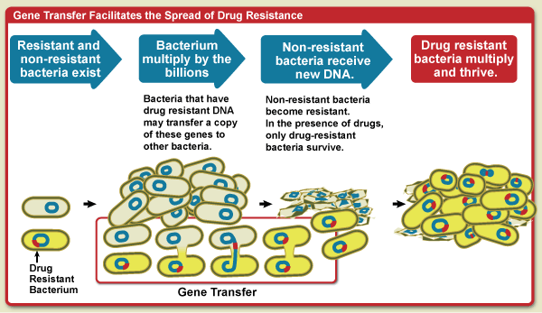
Austausch der Antibiotikaresistenz: Gen-Transfer
NIAID, https://www.niaid.nih.gov/research/antimicrobial-resistance-causes

Slide 5
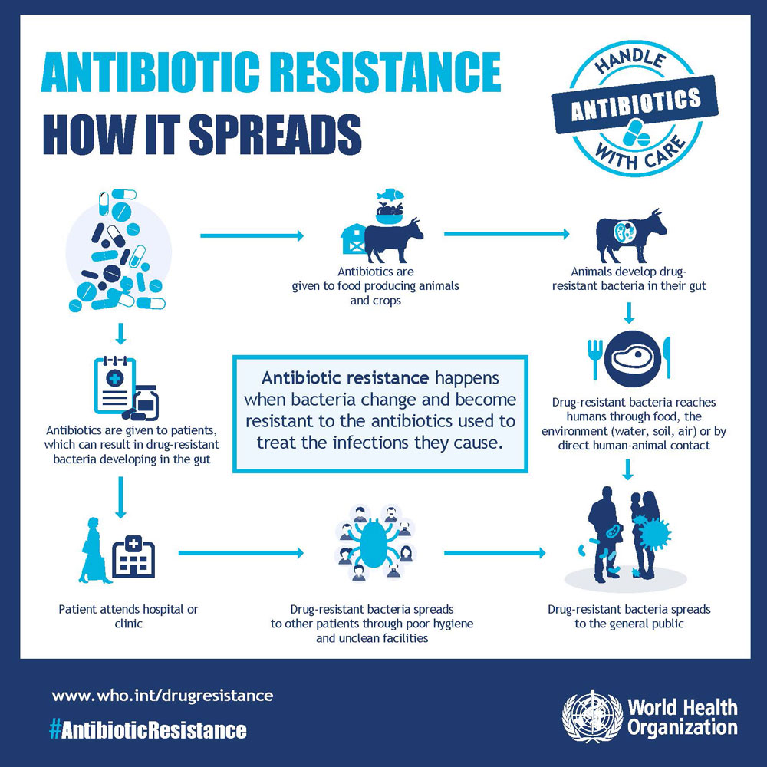
Ausbreitung der Antibiotikaresistenz

Slide 6
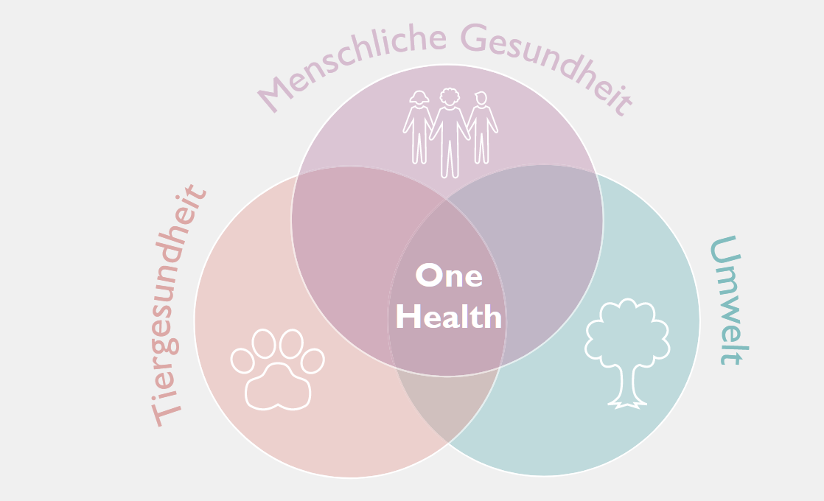
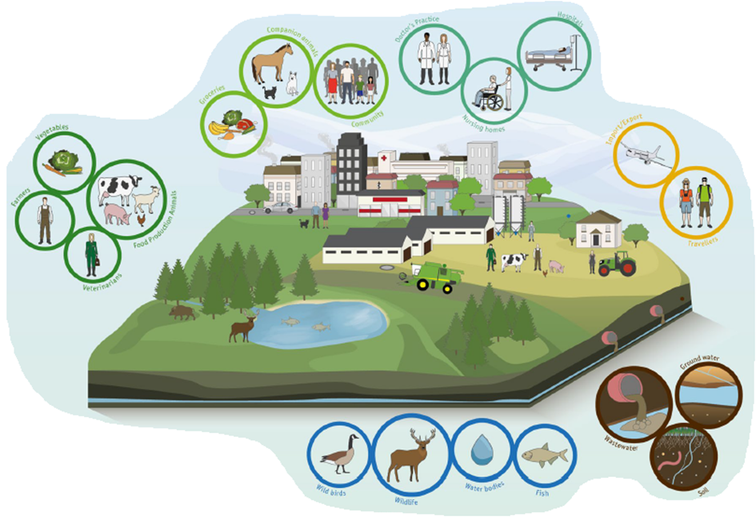
Mensch, Tier, Umwelt: One Health-Konzept
https://www.infectcontrol.de/

Slide 7
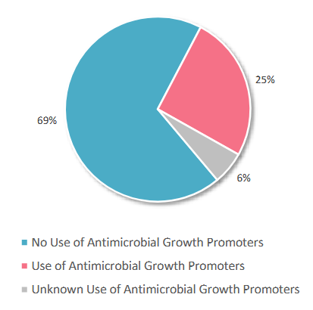
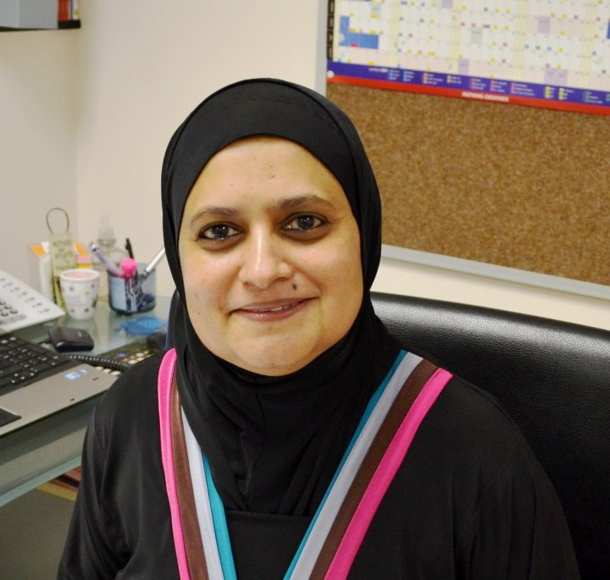
Antibiotika in der Tierhaltung
Hoher Bedarf an Tierprodukten ist ein Hauptfaktor für AMR-Verbreitung
Besonders in LMIC
Massentierhaltung ohne Regulationen des Antibiotikaeinsatzes
Prophylaktische Antibiotikagabe an Nutztiere
Billiger als Impfung
Erhöht Methanemissionen
Klimawandel
Professor Sabiha Essack, PhD, Vice Chair of the WHO STAG-AMR
https://www.woah.org/app/uploads/2022/06/a-sixth-annual-report-amu-final.pdf
https://healthcare-in-europe.com/en/news/amr-climate-change-a-worrying-dual-threat-to-global-health.html

Slide 8
Globale Situation

Slide 9
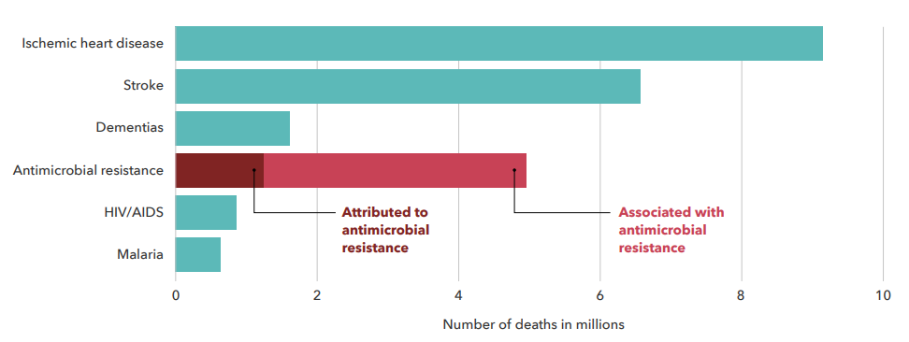
Todesursachen 2019
https://www.thelancet.com/action/showPdf?pii=S0140-6736%2821%2902724-0

Slide 10
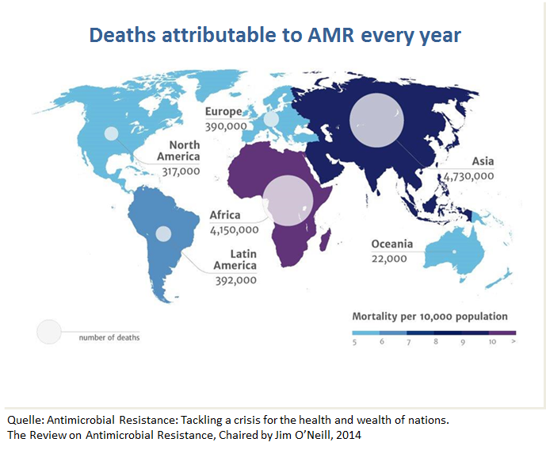
Globale Situation- 2050?
AMR Review Paper - Tackling a crisis for the health and wealth of nations_1.pdf (amr-review.org)

Slide 11
3GC-resistente E.coli (2019)
https://www.thelancet.com/action/showPdf?pii=S0140-6736%2821%2902724-0

Slide 12
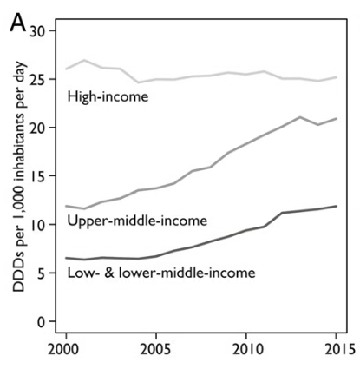
Globaler humaner Antibiotikaverbrauch
2013 sterben weltweit 5,7 Millionen Menschen, weil sie keinen Zugang zu Antibiotika haben
excess vs. access
Zugang zu effektiver Antibiotikatherapie
Erhalt effektiver Behandlung von Infektionen
Vermeidung von Infektionen

Slide 13
Globale Ansätze

Slide 15
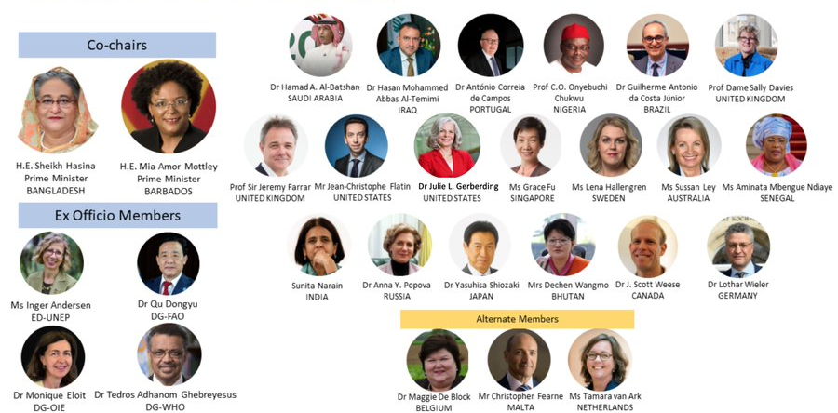
Global Leaders Group on AMR
world leaders and experts from across sectors working together to accelerate political action on AMR

Slide 16
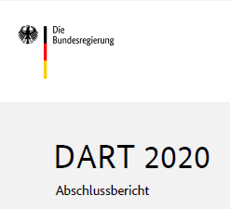
Deutsche Antibiotika-Resistenzstrategie
2008 beschlossen
Bundesministerien für
Gesundheit (BMG)
Ernährung und Landwirtschaft (BMEL)
Bildung und Forschung (BMBF)
Ziele
One-Health-Ansatz stärken
Resistenzentwicklungen frühzeitig erkennen
Therapieoptionen erhalten und verbessern
Infektionsketten frühzeitig unterbrechen und Infektionen vermeiden
Bewusstsein fördern und Kompetenzen stärken
Forschung und Entwicklung unterstützen
Neue Antibiotika
Alternativen zur Antibiotika-Therapie
Impfstoffe

Slide 17
Beispiele für internationale Kooperationen des RKI zu AMR

Slide 18
AMR-Kooperationen mit anderen Ländern
3. Transnationale Surveillance-Zusammenarbeit: ANDEMIA in Sub-Sahara-Afrika
4. SARS CoV-2 Untersuchungen unter Gesundheitspersonal, Auswirkungen der COVID-19-Pandemie auf AMR
2. Bilaterale Kooperationen mit anderen Ländern: Nigeria, Montenegro, Iran
Herausforderungen der AMR-Diagnostik im Krankenhaus in LMICs
Sehr geringe Anzahl von Blutkulturen
Patienten bezahlen für die Diagnostik
Ergebnisse oft nicht an Ärzte zurückgesandt oder von schlechter Qualität - Misstrauen

Slide 19
Vielen Dank für Ihre Aufmerksamkeit!
Danksagung
FG37
Sara Tomczyk
Tim Eckmanns
Sebastian Haller
Muna Abu Sin
Kontakt
LaerA@rki.de

